Slide 1
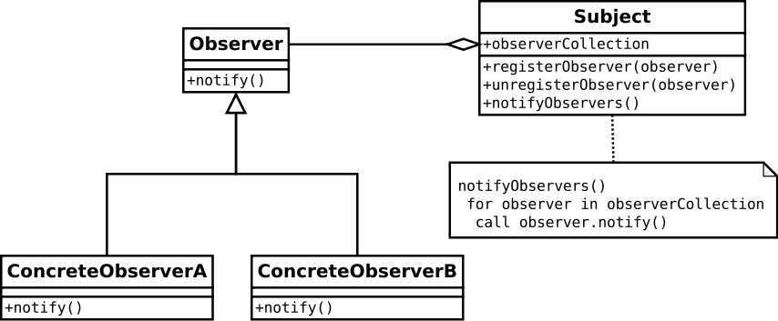
Evenement personnalisé
Design pattern Observer / Observable
Nested interface
MapFragment
Main activity

Slide 2
Interface
Créons une interface MapReadyListener qui comporte une méthode onMapReady()
Le listener (ou abstract observer) est l'interface qui servira à créer le callback

Slide 3
Listener attribut
Un seul observateur est nécéssaire (pas besoin de collection)
Créons un attribut mapReadyListener
Puis son mutateur (setter)
Et la méthode fireMapReady qui servira à notifier l'évènement

Slide 4
Context
Le context est l'ensemble des données que nous voulons véhiculer au travers la notification
Quel donnée voulons véhiculer

Slide 5
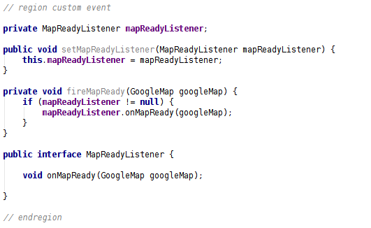
Solution
Paramètre : GoogleMap

Slide 6
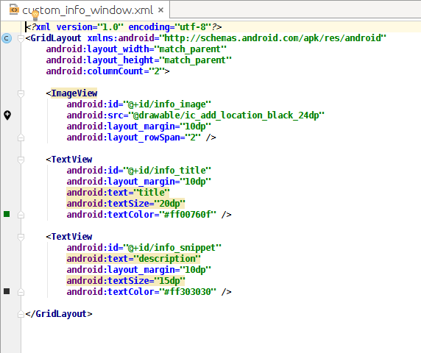
Solution
Layout

Slide 7
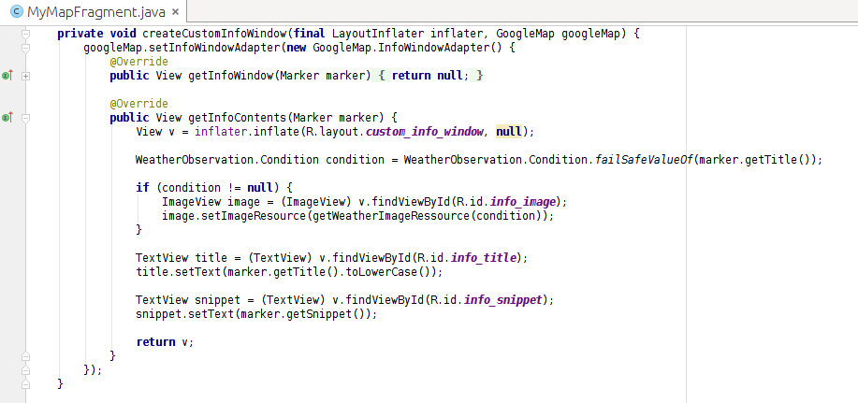
Solution
Inner class

Slide 8
Design (optionel)
Modifier l'icone du point d'intérêt
Ajouter des custom Dialogs
  Saisir le nom et la description du point of interest
  Saisir le nom et la description du secteur

Slide 9
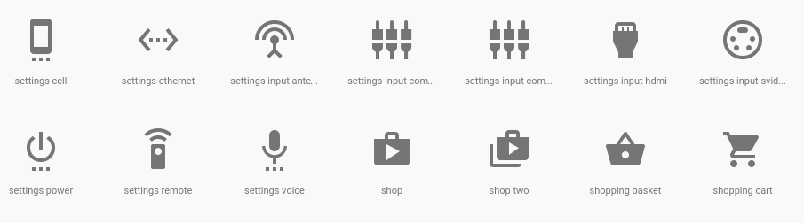
Ajouter des Icons
Material design Google : http://developer.android.com/intl/ru/design/downloads/
Télécharger les icons

